Slide 1
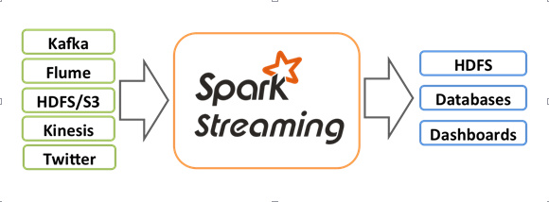
Spark机器学习案例实战—08

Slide 2
概述
支持从多种数据源提取数据，如：Kafka、Flume、Twitter、ZeroMQ、Kinesis
处理复杂的算法，如：map、reduce、join和window等
可以将Spark的机器学习（machine learning） 和 图计算（graph processing）的算法应用于Spark Streaming的数据流当中

Slide 3
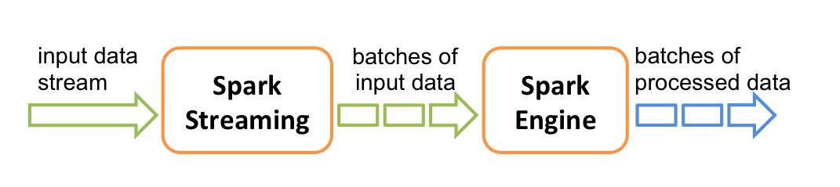
概述
Spark Streaming从实时数据流接入数据，再将其划分为一个个小批量供后续Spark engine处理，所以实际上，Spark Streaming是按一个个小批量来处理数据流的。
其实在内部，一个DStream就是包含了一系列RDDs。

Slide 4
StreamingContext
val conf = new SparkConf().setAppName(appName).setMaster(master)
val ssc = new StreamingContext(conf, Seconds(1))
val sc = ... // 已有的SparkContext
val ssc = new StreamingContext(sc, Seconds(1))

Slide 5
StreamingContext
创建DStream对象，并定义好输入数据源。
基于数据源DStream定义好计算逻辑和输出。
调用streamingContext.start() 启动接收并处理数据。
调用streamingContext.awaitTermination() 等待流式处理结束（不管是手动结束，还是发生异常错误）
你可以主动调用 streamingContext.stop() 来手动停止处理流程。

Slide 6
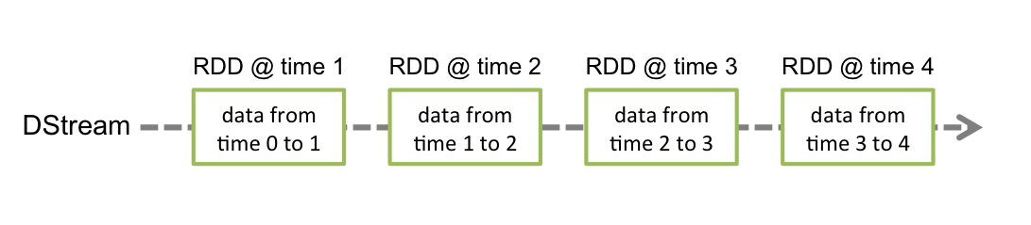
DStreams
DStream内部是由一系列连续的RDD组成的，每个RDD都是不可变、分布式的数据集。每个RDD都包含了特定时间间隔内的一批数据。

Slide 7
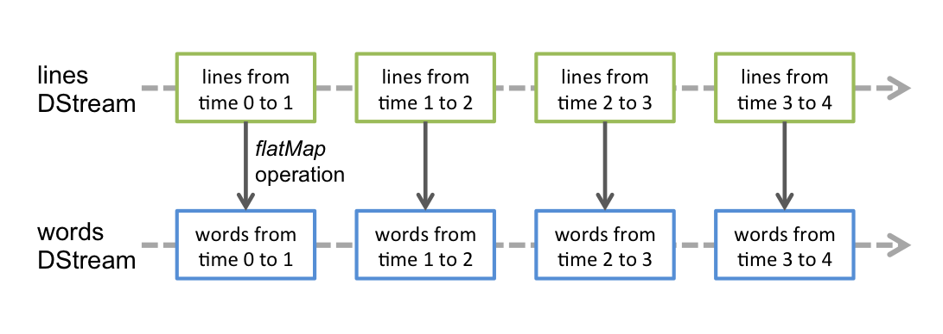
DStreams
任何作用于DStream的算子，其实都会被转化为对其内部RDD的操作。例如，在前面的例子中，我们将 lines 这个DStream转成words DStream对象，其实作用于lines上的flatMap算子，会施加于lines中的每个RDD上，并生成新的对应的RDD，而这些新生成的RDD对象就组成了words这个DStream对象。

Slide 8
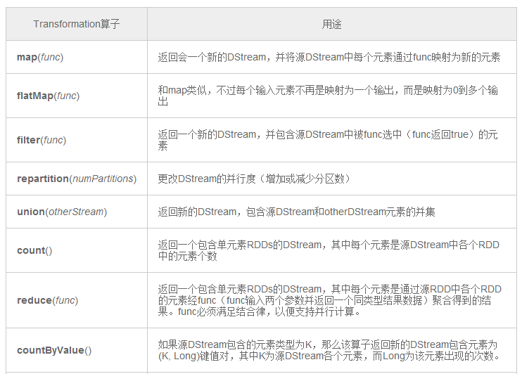
DStreams

Slide 9
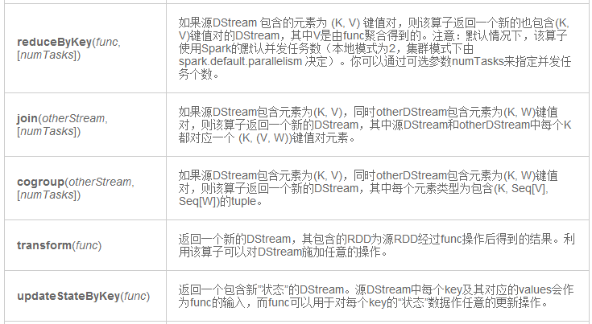
DStreams

Slide 10
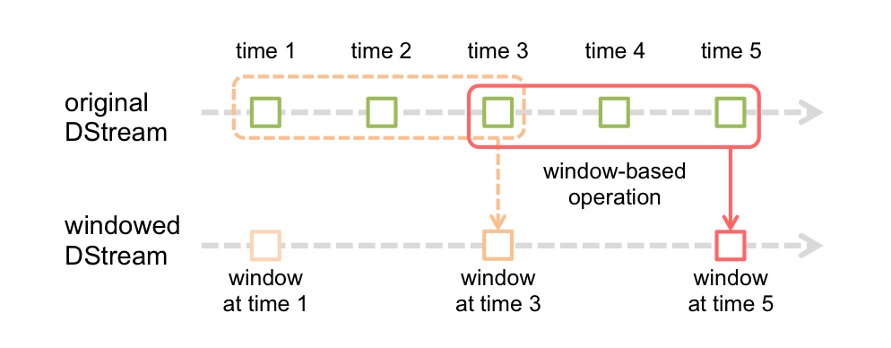
窗口（window）算子

Slide 11
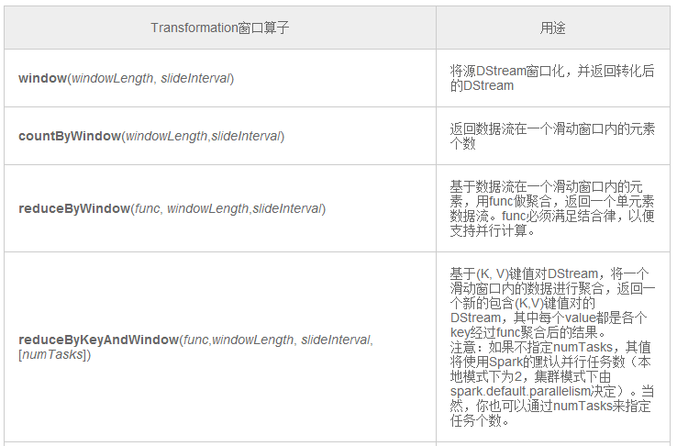
窗口（window）算子

Slide 12
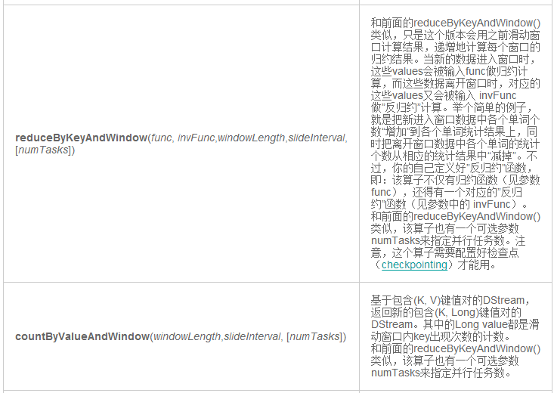
窗口（window）算子

Slide 13
实例代码
实例代码讲解

